Slide 1
Я дружу со звуком [Ш]
Автоматизация звука [Ш] в словах, словосочетаниях, грамматических упражнениях и в связной речи.

Slide 2
Называй картинку каждый раз, когда вращается стрелка

Slide 3
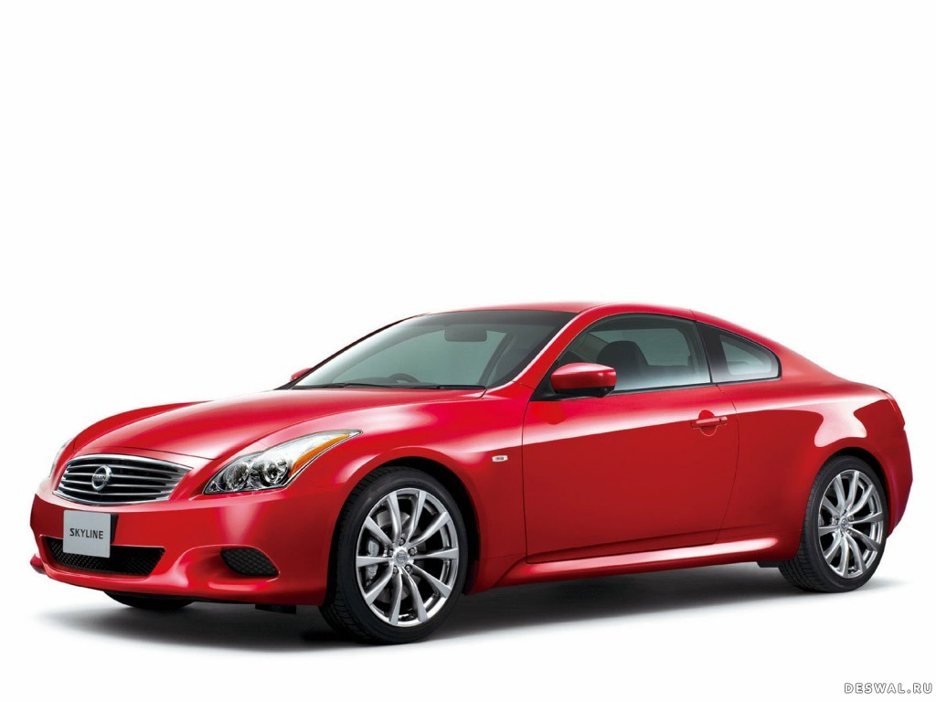
Называй картинку каждый раз, когда мерцает звёздочка

Slide 4
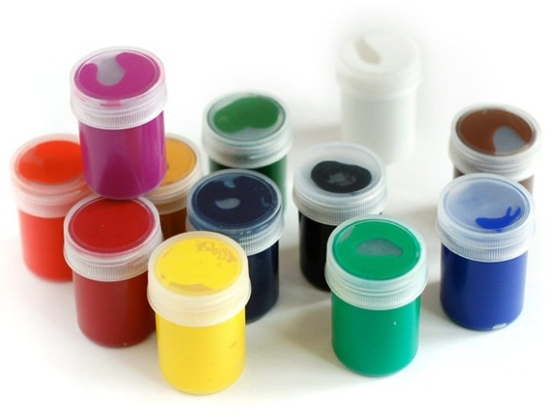
Называй картинку каждый раз, когда исчезает молния

Slide 5
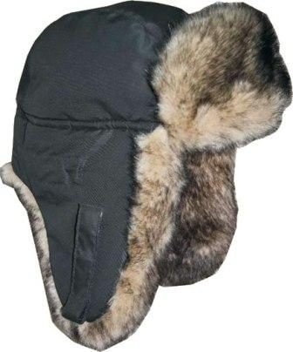
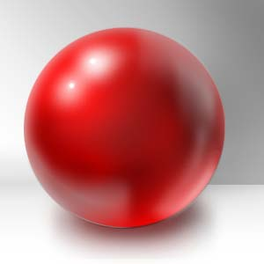
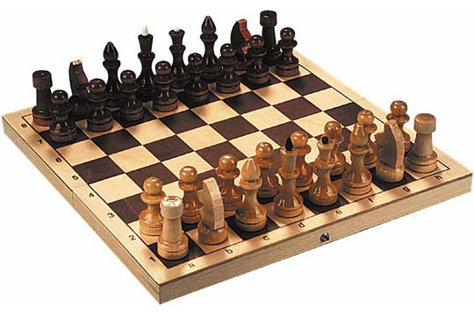
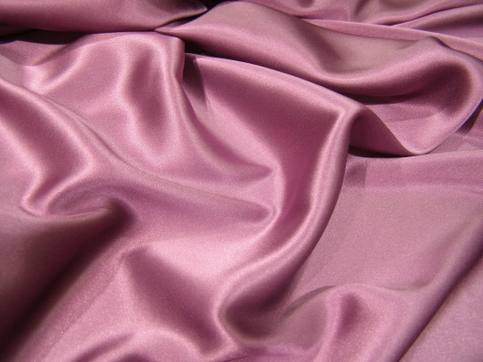
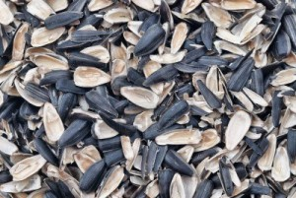
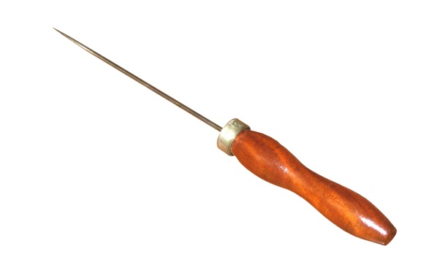
Что тут есть? Чего не стало?
Вот шапка.
Не стало … .
Вот шар.
Не стало … .
Вот шахматы.
Не стало … .
Вот шёлк.
Не стало … .
Вот шелуха.
Не стало … .
Вот шило.
Не стало … .

Slide 6
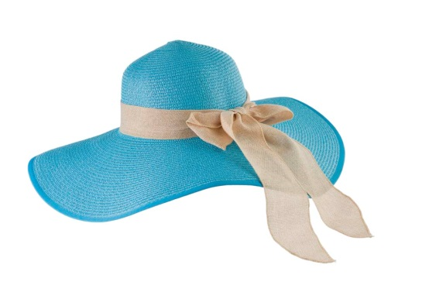
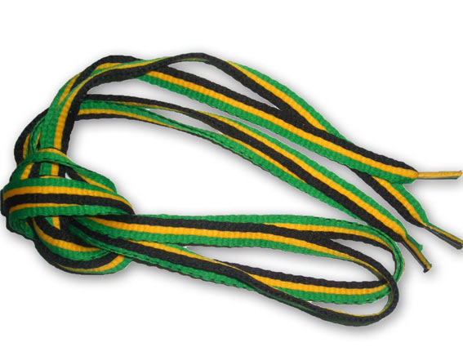
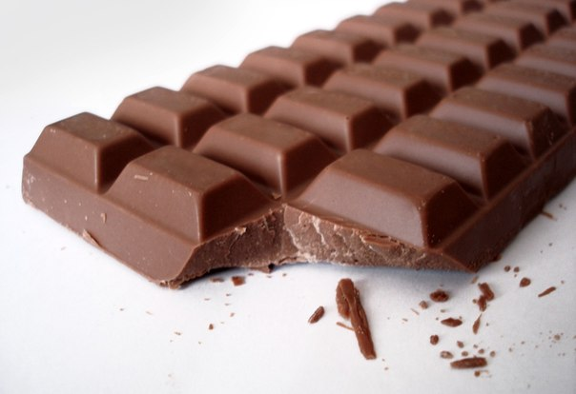
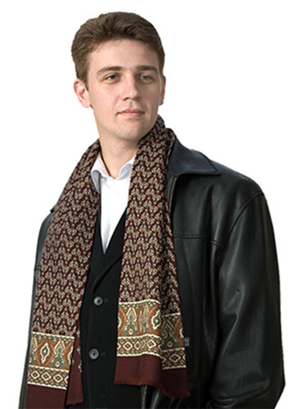
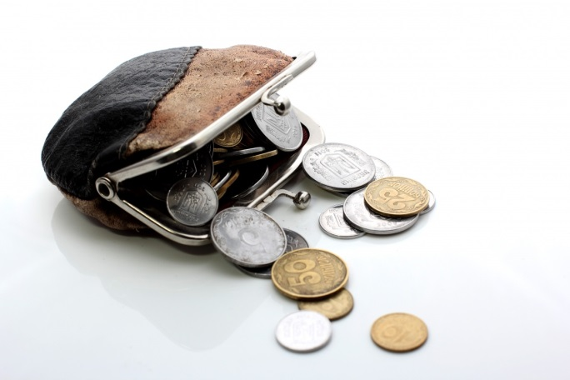
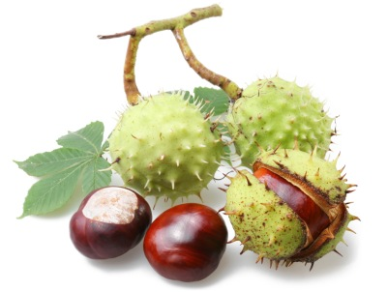
Добавляй к названию каждого предмета слова «МОЙ», «МОЯ», «МОЁ» или «МОИ»
Чья это шляпка?
Чьи это шнурки?
Чей это шоколад?
Чьё это кашне?
Чей это кошелёк?
Чьи это каштаны?

Slide 7
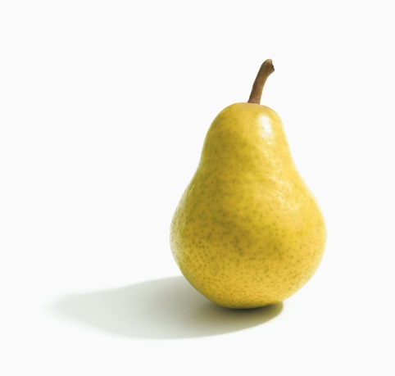
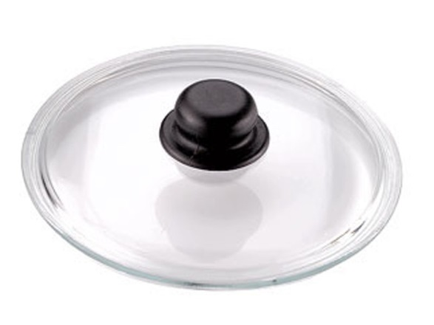
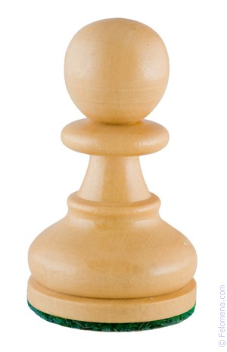
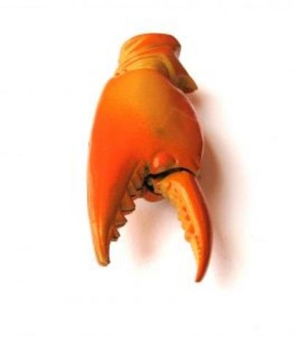
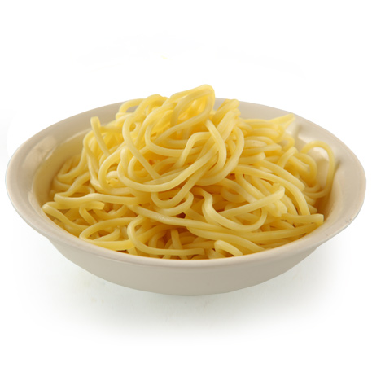
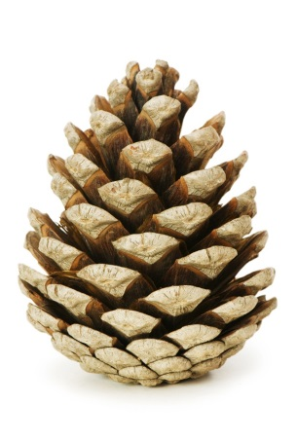
Попроси про каждый предмет, чтобы тебе его дали. Чего тебе дать?
Дайте мне … (грушу)
Крышка
Пешку
Клешня
Лапша
Шишку

